Slide 1


Samarbeid med
Sotra Rotary Klubb om internasjonale prosjekt?
Diskusjon i klubben 1. juni 2017

Slide 2
Internasjonale prosjekt
Sykehuset på Zanzibar:
Storsatsingen med midler fra RI mislykket – Klubben ga midler til sykehussenger - prosjektarbeidet avsluttet.
Erfaringer med MG fra RI:
Avhengig av for mange utenforliggende faktorer
Erfaringer med samarbeid med Sotra RK:
Positivt og inspirerende - lovende
Erfaringer med prosjektene i Kenya:
Stor grad av nærhet, eierskap og muligheter for oppfølging

Slide 3
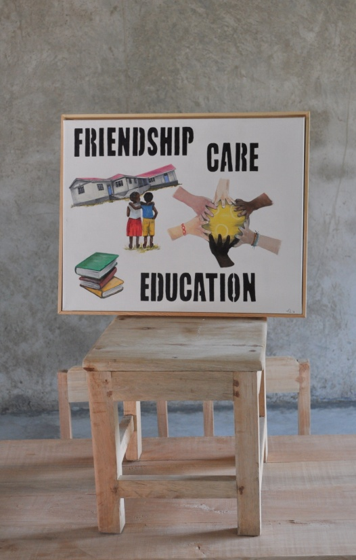
Kort om status i Kenya:
Vannprosjekt ferdig – brønn i full drift
Førkolebygg ferdig – vi holder bygning – landsbyen driver skolen
Barnefond: 46 på barneskole
Ungdomsfond: 8 på vg skole
Nye prosjekt planlegges

Slide 4
TBF – TBF UMOJA
HVORFOR?
ERFARINGER:
Alle prosjekt i Kenya krever at noen tar ansvar, styring og kontroll - et mottaker apparat.
Sponsorer som Rotary kan bare bevilge penger pr år – ikke garantere over lengre tid.
Flere sponsorer: rotarianere privat, venner og kjente
Vår prosjektleder i Kenya trenger et støtteapparat /ansettelse. Rotary kan ikke ha noen ansatt.
Våre ressurser i Kenya (hus, verktøy etc) må eies og ivaretas av en ansvarlig og nøytral instans.

Slide 5
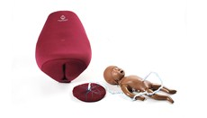
På kort sikt:
10 000 Happy Birthdays
Rotary distrikt 2250 satser på dette i Zambia og Malawi
Vi kan lage vårt eget opplegg i Kenya
Vi har kontakt med Lærdal Medikal AS i Stavanger og kan få kjøpe treningsmateriell til nonprofit slik at vi kan holde kurs/opplæring for fødselhjelpere i ”vårt” område
Lærdal har kontakt med trenede instruktører i Kenya – og det finnes kursfasiliteter på Thessalia.
Vi kan arrangere et kurs i høst som
gave fra våre to Rotary klubber
Estimat: kr 20 000 = kr 10 000
pr klubb

Slide 6
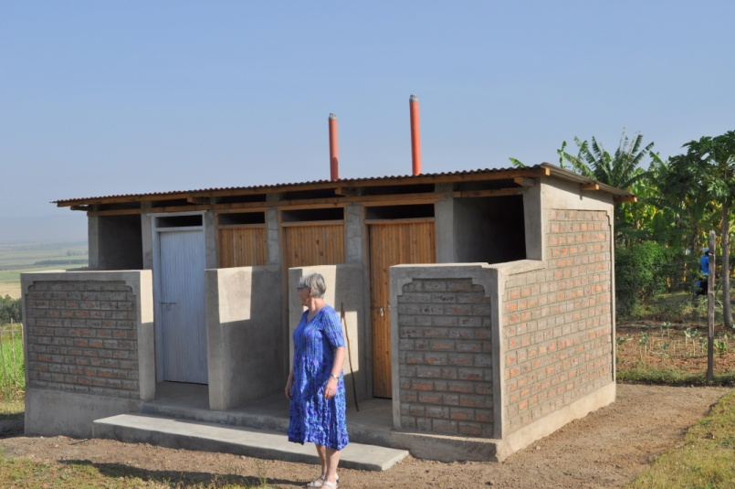
Neste Rotary år?
Helse og hygiene:
BYGGING AV LATRINER
Mangel på latriner er et stort problem i flere av landsbyene i området
Vi kan tilby tilskudd til bygging av latriner for de gruppene / landsbyene som vil garantere egeninnsats i form av graving og vedlikehold
Antall latriner kan vi justere i forhold til tilgjengelige sponsormidler – og hvor vellykket prosjektet blir.
Forundersøkelser er satt i gang
Estimat: kr 5-7 000 pr latrine ……

Slide 7
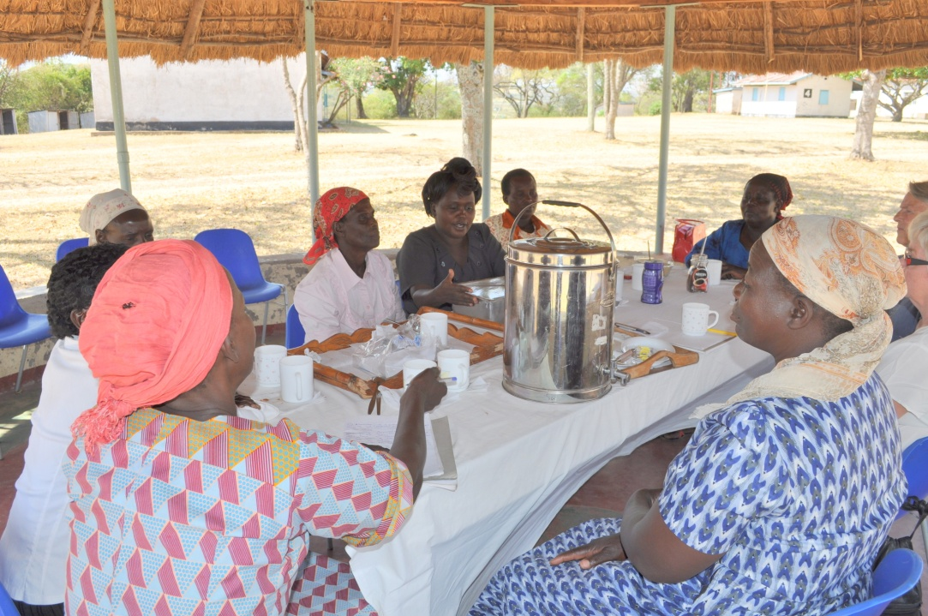
Micro finansiering:
TABLEBANKING
Kvinnegrupper i området prøver seg med et enkelt tablebanking system.
Kvinnene må betale en liten sum for å være medlem, disse pengene lånes ut som små lån til gruppemedlemmer til eks: kyllinger, en geit, skoleuniformer, såkorn, tøyer, bast til kurver osv
Noen grupper trenger opplæring – noen klarer seg bra…
ET RELATIVT BESKJEDENT INVESTERINGSFOND KAN HJELPE GRUPPENE SLIK AT FLERE KVINNER OG FAMILIER KAN KLARE SEG BEDRE OG BLI MER SELVHJULPNE PÅ SIKT.

Slide 8
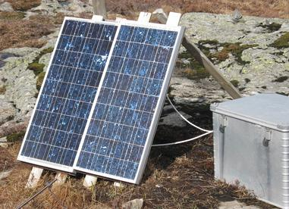
Større prosjekt?
UTALLIGE MULIGHETER:
Vannboring i flere landsbyer
Utbygging av solcelle energi systemer
Møbelverksted – systue – keramikkverksted
Husbygging
MEN: MÅ VÆRE STRENGE KRAV TIL EGEN MEDVIRKNING OG LEVEDYKTIGHET
OG: ET SKRITT OM GANGEN..

Slide 9
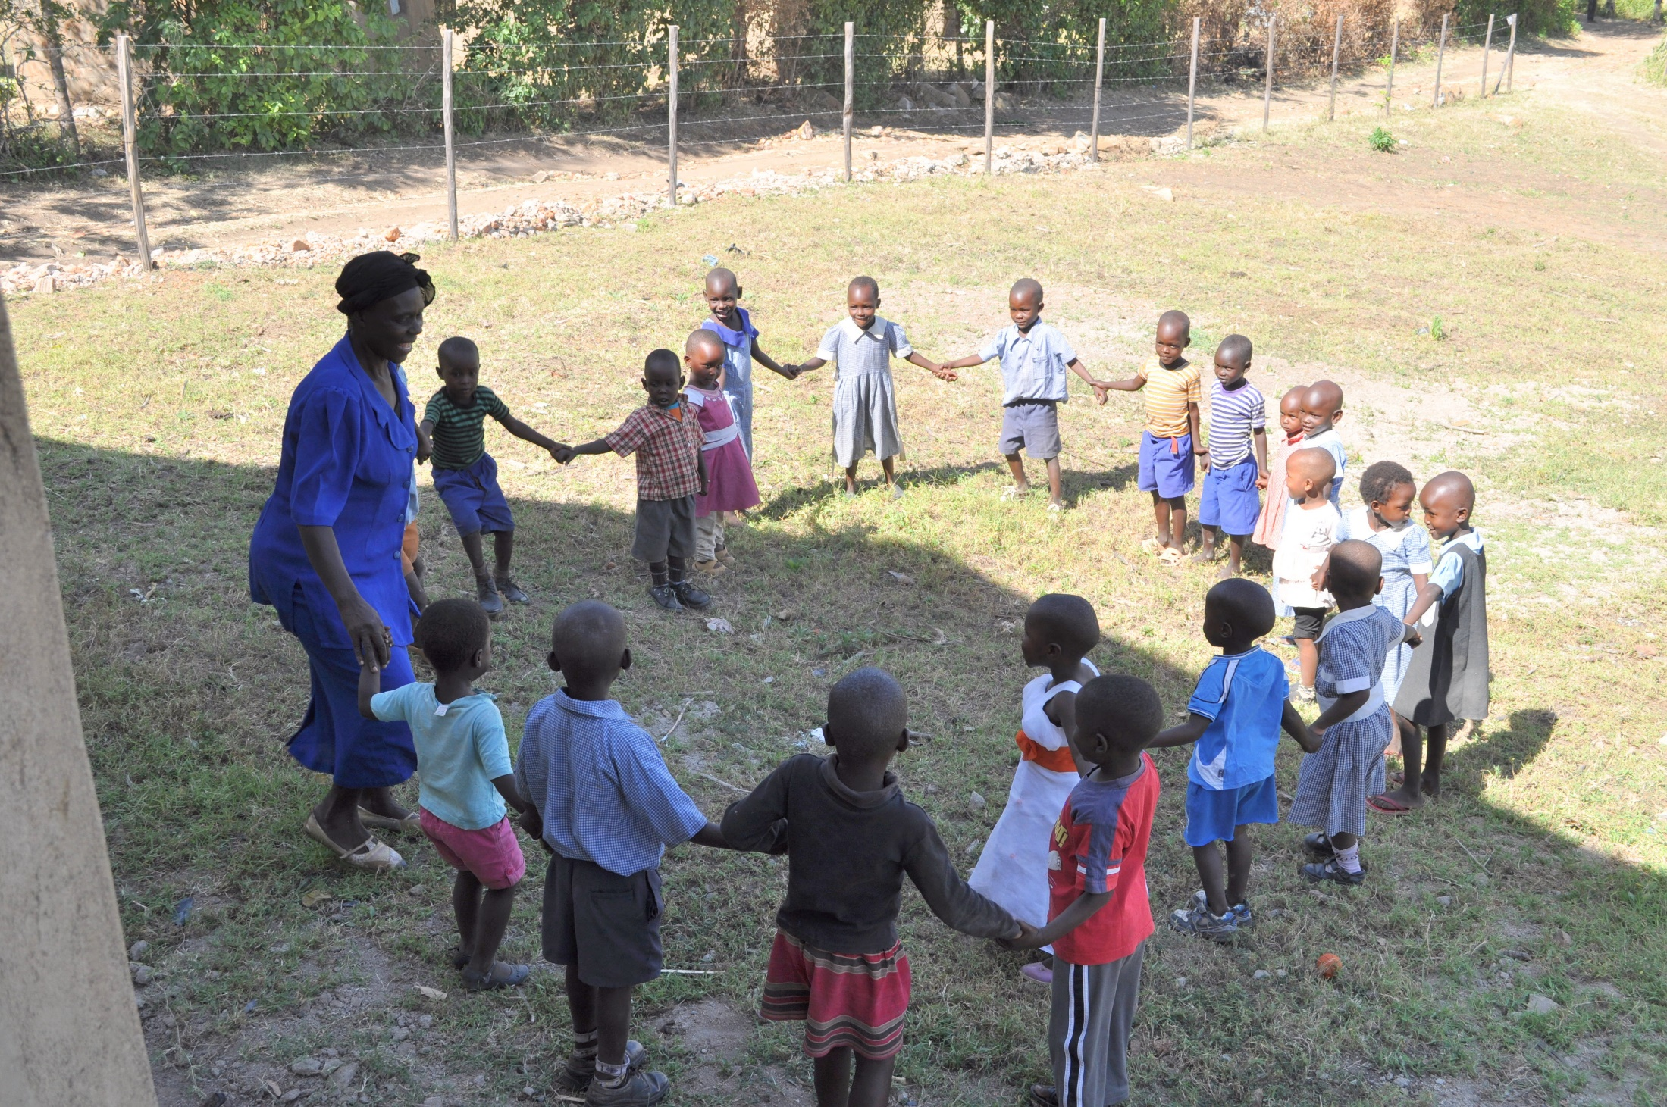
Takk for oss!

